Slide 1
การประเมิน Product Championคณะอนุกรรมการสาธารณสุขจังหวัด

Slide 2
รูปแบบการประเมิน
เชิงปริมาณ
แจกแบบประเมินให้คณะอนุกรรมการสาธารณสุขจังหวัดทั้งคณะจาก 24 จังหวัด โดยสุ่มเลือกจังหวัดจาก 12 เขตสุขภาพ เขตละ 2 จังหวัด
จำนวนกลุ่มตัวอย่าง
คณะอนุกรรมการฯ จังหวัดละ 20 คน * 24 จังหวัด = 480 คน
24 จังหวัด
คณะอนุกรรมการฯ 20 คน
480 คน

=
เชิงคุณภาพ
สัมภาษณ์เชิงลึกผ่านทางโทรศัพท์ กลุ่มตัวอย่างคือผู้ช่วยเลขาฯ ทั้ง 24 จังหวัดที่ได้รับแบบประเมิน จังหวัดละ 1 คน

Slide 3
จังหวัดที่ได้รับการสุ่ม
เขต 1 เชียงใหม่ ,น่าน
เขต 2 พิษณุโลก ,เพชรบูรณ์
เขต 3 นครสวรรค์ ,อุทัยธานี
เขต 4 สระบุรี ,ปทุมธานี
เขต 5 ราชบุรี ,สุพรรณบุรี
เขต 6 ชลบุรี ,สมุทรปราการ
เขต 7 ขอนแก่น ,มหาสารคราม
เขต 8 อุดร ,บึงกาฬ
เขต 9 นครราชสีมา ,ชัยภูมิ
เขต 10 อุบลราชธานี ,ศรีสะเกษ
เขต 11 นครศรีธรรมราช ,พังงา ,ภูเก็ต
เขต 12 ยะลา ,ปัตตานี

Slide 4
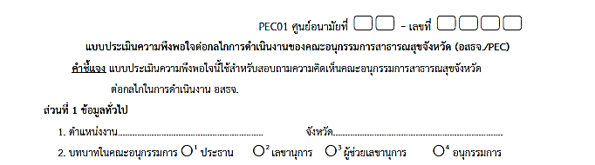

Slide 5
ตำแหน่งงาน | บทบาทในคณะอนุกรรมการฯ
(1) ผู้ว่าราชการจังหวัด | ประธานอนุกรรมการ
(2) อัยการจังหวัด | อนุกรรมการ
(3) ผู้บังคับการตำรวจภูธรจังหวัด | อนุกรรมการ
(4) อุตสาหกรรมจังหวัด | อนุกรรมการ
(5) ผู้อำนวยการสำนักงานทรัพยากรธรรมชาติและสิ่งแวดล้อมจังหวัด | อนุกรรมการ
(6) โยธาธิการและผังเมืองจังหวัด | อนุกรรมการ
(7) สวัสดิการและคุ้มครองแรงงานจังหวัด | อนุกรรมการ
(8) เกษตรจังหวัด | อนุกรรมการ
(9) ปศุสัตว์จังหวัด | อนุกรรมการ
(10) ประมงจังหวัด | อนุกรรมการ
(11) ท้องถิ่นจังหวัด | อนุกรรมการ
(12) นายกองค์การบริหารส่วนจังหวัด | อนุกรรมการ

Slide 6
ตำแหน่งงาน | บทบาทในคณะอนุกรรมการฯ
(13) นายกเทศมนตรีที่เป็นผู้แทนของนายกเทศมนตรีในจังหวัด ซึ่งได้จากการคัดเลือกกันเอง | ประธานอนุกรรมการ
(14) นายกองค์การบริหารส่วนตำบลที่เป็นผู้แทนของนายกองค์การ บริหารส่วนตำบลในจังหวัดซึ่งได้จากการคัดเลือกกันเอง | อนุกรรมการ
(15) ประธานสภาอุตสาหกรรมจังหวัด | อนุกรรมการ
(16) ประธานหอการค้าจังหวัด | อนุกรรมการ
(17) ผู้ทรงคุณวุฒิที่ผู้ว่าราชการจังหวัดแต่งตั้งจากผู้มีความรู้ ความสามารถด้านการสาธารณสุขและอนามัยสิ่งแวดล้อม | อนุกรรมการ
(18) นายแพทย์สาธารณสุขจังหวัด | อนุกรรมการและเลขานุการ
(19) หัวหน้ากลุ่มงานอนามัยสิ่งแวดล้อม สำนักงานสาธารณสุข จังหวัด | อนุกรรมการและผู้ช่วยเลขานุการ
(20) ผู้รับผิดชอบงานกฎหมายว่าด้วยการสาธารณสุข สำนักงาน สาธารณสุขจังหวัด | อนุกรรมการและผู้ช่วยเลขานุการ

Slide 7
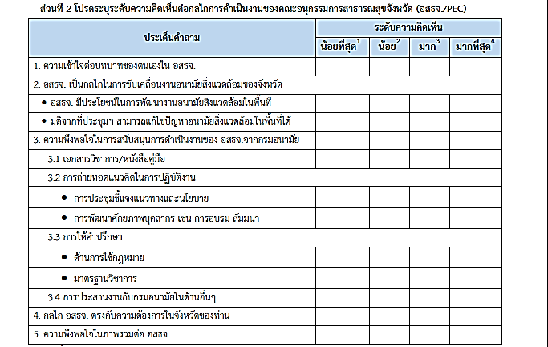

Slide 8
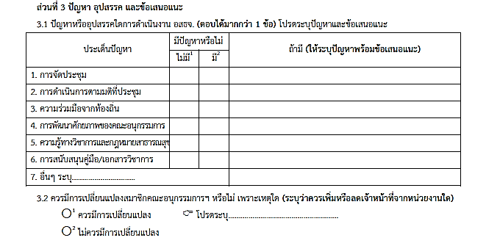

Slide 9
แนวทางคำถามสำหรับการสัมภาษณ์เชิงลึก
ด้านข้อมูลทั่วไปเกี่ยวกับอสธจ.
ท่านคิดว่ากลไกอสธจ.คืออะไร มีหน้าที่อะไร
ท่านคิดว่าบทบาทของตนเองในการดำเนินงานอสธจ. คืออะไร
ด้านการสนับสนุนจากกรมอนามัย
ท่านมีข้อคิดเห็นต่อการสนับสนุนการดำเนินงานอสธจ.จากกรมอนามัยอย่างไร
ท่านคิดว่าควรมีการสนับสนุนคู่มือหรือเอกสารทางวิชาการใดเพิ่มเติม
ท่านต้องการให้มีการพัฒนาศักยภาพในด้านใดบ้าง
ท่านมีความเห็นอย่างไรต่อการให้คำปรึกษาด้านกฎหมายว่าด้วยการสาธารณสุข และข้อมูลวิชาการจากกรมอนามัย

Slide 10
แนวทางคำถามสำหรับการสัมภาษณ์เชิงลึก
ด้านผลการดำเนินงาน
ในจังหวัดของท่านมีปัญหาด้านอนามัยสิ่งแวดล้อมอะไรบ้าง
ในจังหวัดของท่านมีการผลักดันงานอนามัยสิ่งแวดล้อมอย่างไร (มีการสร้างกลไกในการดำเนินงาน เช่นคณะทำงาน เป็นต้น สร้างเครือข่ายกับท้องถิ่น)
ผลจากการผลักดันงานอนามัยสิ่งแวดล้อมตามมติที่ประชุมอสธจ.ในจังหวัดของท่านมีอะไรบ้าง (การออกข้อกำหนดท้องถิ่น การจัดการเหตุรำคาญ การจัดทำโครงการ)
ท่านคิดว่าการขับเคลื่อนการพัฒนางานอนามัยส่งแวดล้อมผ่านกลไกอสธจ.ช่วยแก้ไขปัญหาสิ่งแวดล้อมในพื้นที่ได้หรือไม่ อย่างไร

Slide 11
แนวทางคำถามสำหรับการสัมภาษณ์เชิงลึก
ปัญหา ข้อเสนอแนะ
ท่านมีปัญหาหรืออุปสรรคอะไรบ้างในการดำเนินงานอสธจ.
ท่านคิดว่าควรมีการเพิ่มหรือลดสมาชิกคณะอนุกรรมการฯ จากหน่วยงานใดอีกหรือไม่ เพราะอะไร
ข้อคิดเห็นในการพัฒนาการดำเนินงานอสธจ.
ข้อคิดเห็นในการพัฒนาการสนับสนุนการดำเนินงานอสธจ.จากกรมอนามัย

